Slide 1

LÝ THUYẾT ĐỒ THỊ
TRƯỜNG ĐẠI HỌC TÀI NGUYÊN VÀ MÔI TRƯỜNG TP. HỒ CHÍ MINH
GVHD: ThS. Lê Tuấn Thu
Email : thult@hcmunre.edu.vn

Slide 2
Nội dung chương trình
Mục tiêu môn học
Cung cấp cho sinh viên các khái niệm cơ bản của lý thuyết đồ thị, đồ thị Euler, Hamilton, cây và cây khung bé nhất của đồ thị, bài toán đường đi ngắn nhất. Giúp sinh viên có thể sử dụng mô hình lý thuyết đồ thị để mô hình hóa vấn đề bài toán thực tế một cách hiệu quả. Học phần này trang bị những kiến thức toán nền tảng phục vụ cho các chuyên ngành thuộc lĩnh vực CNTT.
Thời lượng
Lý thuyết : 30 tiết
2

Slide 3
Nội dung chương trình
1. Định nghĩa và biểu diễn đồ thị
2. Đồ thị Euler và Đồ thị Hamiton
3. Tô màu đồ thị
4. Tìm kiếm đồ thị
5. Bài toán tìm đường đi ngắn nhất
6. Cãy và cây khung của đồ thị
3

Slide 4
Kiểm tra đánh giá
Kiểm tra giữa kỳ
Tiểu luận/bài tập lớn theo nhóm
Thi kết thúc môn
4

Slide 5
Giáo trình và Tài liệu tham khảo
Giáo trình
Tài liệu tham khảo
Slides bài giảng của giảng viên.
5

Slide 6
Lý thuyết đồ thị
Chương 1: Định nghĩa và biểu diễn đồ thị

Slide 7



Nội dung
I.
II. III.
IV.
V.
VI.
Định nghĩa đồ thị
Các loại đồ thị
Các thuật ngữ cơ bản trong đồ thị
Đường đi, Chu trình
Một số dạng đồ thị đặc biệt
Biểu diễn đồ thị
Chương 1 – Các khái niệm cơ bản
Lý thuyết đồ thị

Slide 8
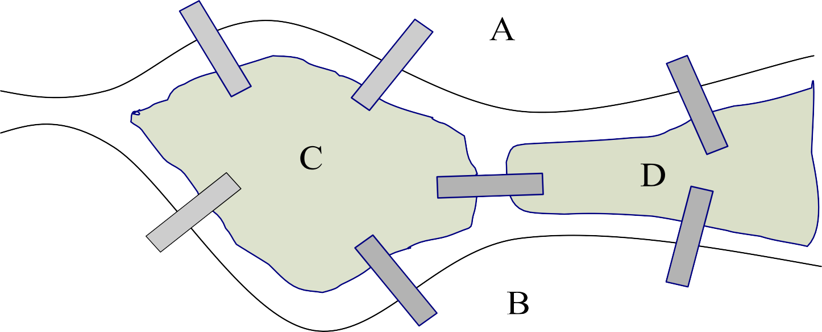
I. Định nghĩa đồ thị
Bài toán Euler
Konigsber (1736)
Có thể chỉ một lần đi qua tất cả 7 chiếc cầu này hay không?
Chương 1 – Các khái niệm cơ bản
Lý thuyết đồ thị

Slide 9
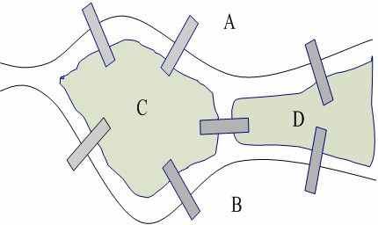
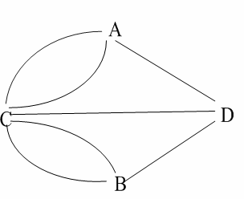
I. Định nghĩa đồ thị
Chuyển bài toán về dạng đồ thị
Mỗi vùng là 1 đỉnh
Mỗi chiếc cầu là 1 cạnh
Chương 1 – Các khái niệm cơ bản
Lý thuyết đồ thị

Slide 10
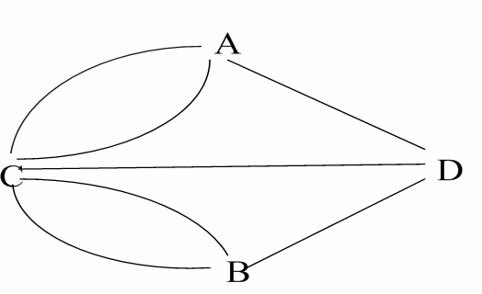
I. Định nghĩa đồ thị
Đồ thị được xây dựng từ bài toán Euler
Có thể đi qua tất cả các cạnh của đồ thị, sao cho mỗi cạnh chỉ đi qua đúng một lần được không?
Chương 1 – Các khái niệm cơ bản
Lý thuyết đồ thị

Slide 11
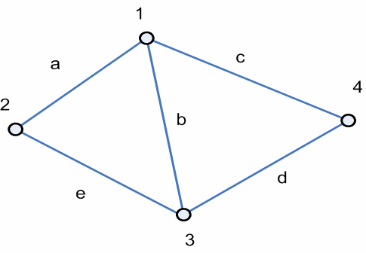
I. Định nghĩa đồ thị
Định nghĩa
Đồ thị G là một tập hợp gồm các đỉnh và các cạnh. Ta thường ký hiệu: G = (V, E), trong đó:
+ V: Là tập các đỉnh
+ E: Là tập các cạnh
V={1, 2, 3, 4}
E={a, b, c, d, e}
Chương 1 – Các khái niệm cơ bản
Lý thuyết đồ thị

Slide 12

Nội dung
I.
II. III.
IV.
V.
VI.
Định nghĩa đồ thị
Các loại đồ thị
Các thuật ngữ cơ bản trong đồ thị
Đường đi, chu trình
Một số dạng đồ thị đặc biệt
Biểu diễn đồ thị
Chương 1 – Các khái niệm cơ bản
Lý thuyết đồ thị

Slide 13
II. Các loại đồ thị
Đồ thị
Đồ thị vô hướng
Đơn đồ thị
Đa đồ thị
Giả đồ thị
Đồ thị có hướng
Đơn đồ thị
Đa đồ thị
Chương 1 – Các khái niệm cơ bản
Lý thuyết đồ thị

Slide 14
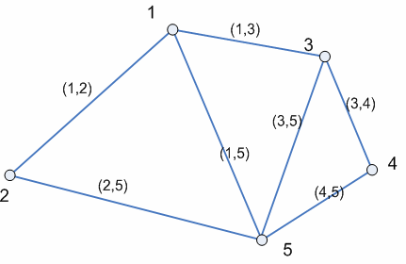
II. Các loại đồ thị
Đơn đồ thị vô huớng
Đồ thị G=(V, E) được gọi là đơn đồ thị vô hướng:
V: Là tập các đỉnh
E: là tập các cặp không có thứ tự gồm hai phần tử khác nhau của V.
V={1, 2, 3, 4, 5}
E={(1, 2), (1, 3), (1, 5), (2, 5), (3, 4), (3, 5), (4, 5)}
Chương 1 – Các khái niệm cơ bản
Lý thuyết đồ thị

Slide 15
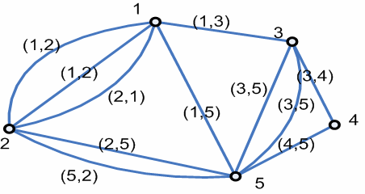
II. Các loại đồ thị
Đa đồ thị vô huớng
Đồ thị G=(V, E) được gọi là đa đồ thị vô hướng:
V: Là tập các đỉnh
E: Là họ các cặp không có thứ tự gồm hai phần tử khác nhau của V.
Hai cạnh e1, e2 gọi là cạnh lặp nếu chúng cùng tương ứng với một cặp đỉnh
V={1, 2, 3, 4, 5}
E={(1, 2), (1, 3), (1, 5), (2, 5), (3, 4), (3, 5), (4, 5), (1, 2), (2, 1), (5, 2), (3, 5) }
Chương 1 – Các khái niệm cơ bản
Lý thuyết đồ thị

Slide 16
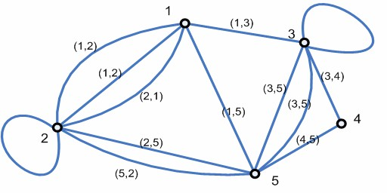
II. Các loại đồ thị
Giả đồ thị vô huớng
Đồ thị G=(V, E) được gọi là giả đồ thị vô hướng:
V: Là tập các đỉnh
E: Là họ các cặp không có thứ tự gồm hai phần tử không nhất thiết khác nhau của V.
Cạnh e được gọi là khuyên nếu nó có dạng: e=(u, u)
V={1, 2, 3, 4, 5}
E={(1, 2), (1, 3), (1, 5), (2, 5), (3, 4), (3, 5), (4, 5), (1, 2), (2, 1), (5, 2), (3, 5), (2, 2), (3, 3) }
Chương 1 – Các khái niệm cơ bản
11
Lý thuyết đồ thị

Slide 17
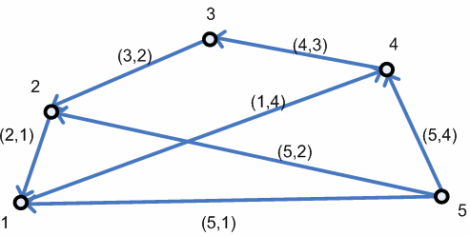
II. Các loại đồ thị
Đơn đồ thị có hướng
Đồ thị G=(V, E) được gọi là đơn đồ thị có hướng:
V: Là tập các đỉnh
E: Là tập các cặp có thứ tự gồm hai phần tử khác nhau của V. (tập các cung)
V={1, 2, 3, 4, 5}
E={(2, 1), (1, 4), (5, 1), (5, 2), (4, 3), (3, 2), (5, 4)}
Chương 1 – Các khái niệm cơ bản
12
Lý thuyết đồ thị

Slide 18
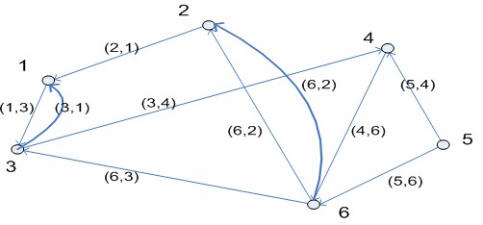
II. Các loại đồ thị
Đa đồ thị có hướng
Đồ thị G=(V, E) được gọi là đơn đồ thị có hướng:
V: Là tập các đỉnh
E: Là họ các cặp có thứ tự gồm hai phần tử khác nhau của V. (tập các cung)
Hai cung e1, e2 được gọi là cung lặp nếu chúng cùng tương
ứng với một cặp đỉnh.
V={1, 2, 3, 4, 5, 6}
E={(2, 1), (1, 3), (6, 2), (3, 4), (6, 3), (4, 6), (5, 4), (5, 6), (3,1), (6,2)}
Chương 1 – Các khái niệm cơ bản
Lý thuyết đồ thị

Slide 19
II. Các loại đồ thị
Đồ thị
Không có thứ tự
Đồ thị vô hướng
Không cạnh lặp, không khuyên
Đơn đồ thị
Có cạnh lặp, không khuyên
Đa đồ thị
Có cạnh lặp, Có khuyên
Giả đồ thị
Có thứ tự
Đồ thị có hướng
Không cung lặp, không khuyên
Đơn đồ thị
Có cung lặp, không khuyên
Đa đồ thị
Chương 1 – Các khái niệm cơ bản
Lý thuyết đồ thị

Slide 20
Nội dung
I.
II. III.
IV.
V.
VI.
Định nghĩa đồ thị
Các loại đồ thị
Các thuật ngữ cơ bản trong đồ thị
Đường đi, chu trình
Một số dạng đồ thị đặc biệt
Biểu diễn đồ thị
Chương 1 – Các khái niệm cơ bản
Lý thuyết đồ thị

Slide 21


III. Các thuật ngữ cơ bản
Kề và liên thuộc
Giả sử u và v là hai đỉnh của đồ thị vô hướng G và e=(u, v) là cạnh của đồ thị, khi đó ta nói:
+ u và v kề nhau và e liên thuộc với u và v.
+ u và v là các đỉnh đầu của cạnh e
v
e
u
Chương 1 – Các khái niệm cơ bản
Lý thuyết đồ thị

Slide 22
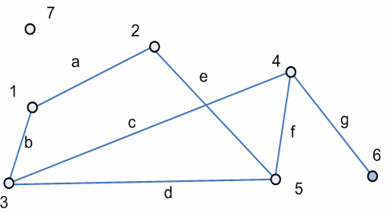
III. Các thuật ngữ cơ bản
Bậc của đỉnh
Bậc của đỉnh v trong đồ thị vô hướng là số cạnh liên thuộc với nó.
Ký hiệu: deg(v)
deg(1)= 2, deg(2)= 2,
deg(3)= 3, deg(4)= 3,
deg(5)= 3, deg(6)= 1,
deg(7)= 0.
Đỉnh treo là đỉnh chỉ có duy nhất một cạnh liên thuộc với nó. ➔ Đỉnh 6
Đỉnh cô lập là đỉnh không có cạnh nào liên thuộc với nó.➔ Đỉnh 7
Chương 1 – Các khái niệm cơ bản
Lý thuyết đồ thị

Slide 23



III. Các thuật ngữ cơ bản
Định lý bắt tay
Giả sử G=(V,E) là đồ thị vô hướng với m cạnh. Khi
đó tổng tất cả các bậc của đỉnh trong V bằng 2m.
∑ deg( v ) = 2 m
v∈V
m = 7
∑ deg(v) = 2m = 14
v∈V
Chương 1 – Các khái niệm cơ bản
Lý thuyết đồ thị

Slide 24
III. Các thuật ngữ cơ bản
Định lý bắt tay
Chứng minh?
Mỗi một cạnh nối với đúng hai đỉnh, vì thế một cạnh đóng góp 2 đơn vị vào tổng các bậc của tất cả các đỉnh.
➔ tổng các bậc của tất cả các đỉnh gấp đôi số cạnh
của đồ thị
Chương 1 – Các khái niệm cơ bản
Lý thuyết đồ thị

Slide 25
III. Các thuật ngữ cơ bản
Hệ quả của định lý bắt tay
Trong đồ thị vô hướng, số đỉnh bậc lẻ là một số chẵn.
Các đỉnh bậc lẻ: 3, 5, 4, 6 ➔ 4 đỉnh
Chương 1 – Các khái niệm cơ bản
Lý thuyết đồ thị

Slide 26
III. Các thuật ngữ cơ bản
Hệ quả của định lý bắt tay
Trong đồ thị vô hướng, số đỉnh bậc lẻ là một số chẵn.
Chứng minh:?
Gọi L và C lần lượt là tập các đỉnh bậc lẻ và bậc chẵn của đồ thị vô hướng G= (V, E). Ta có:
2m = ∑deg(v) = ∑deg(v) + ∑deg(v)
v∈V v∈L v∈C
+ Tổng 2m chẵn
+ Tổng ∑deg(v) chẵn
v∈C
∑deg(v)
v∈L
➔ Tổng
chẵn
Chương 1 – Các khái niệm cơ bản
Lý thuyết đồ thị

Slide 27
III. Các thuật ngữ cơ bản
Kề trong đồ thị có hướng
Giả sử u và v là hai đỉnh của đồ thị có hướng G và e=(u, v) là một cung của đồ thị, khi đó ta nói:
+ u và v kề nhau, cung e đi ra khỏi u và đi vào v.
+ u là đỉnh đầu, v là đỉnh cuối của cạnh e.
v
e
u
Chương 1 – Các khái niệm cơ bản
Lý thuyết đồ thị

Slide 28
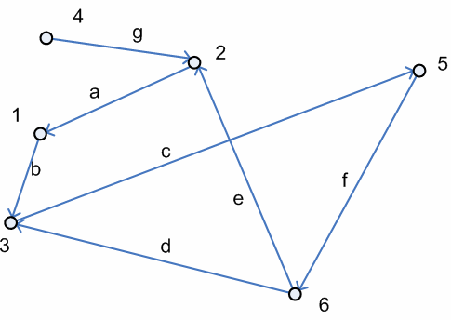
III. Các thuật ngữ cơ bản
Bán bậc vào và bán bậc ra của đỉnh
Bán bậc ra (bán bậc vào) của đỉnh v trong đồ thị có hướng là số cung ra khỏi nó (đi vào nó).
Ký hiệu:
deg ⁺ (v) (deg ⁻ (v) )
deg⁺ (2) = 1, deg⁻ (2) = 2
deg⁺ (6) = 2, deg⁻ (6) = 1
Chương 1 – Các khái niệm cơ bản
Lý thuyết đồ thị

Slide 29

III. Các thuật ngữ cơ bản
Định lý
Giả sử G=(V,E) là đồ thị có hướng với m cung, khi đó tổng tất cả các bán bậc ra bằng tổng tất cả các bán bậc vào và bằng m.
∑ deg ⁺ (v) = ∑ deg ⁻ (v) = m
v∈V v∈V
∑deg⁺ (v) = ∑deg⁻ (v) = 7
v∈V v∈V
Chương 1 – Các khái niệm cơ bản
Lý thuyết đồ thị

Slide 30
BÀI TẬP
Bài tập chương 1: Tổng quan về Đồ thị

Slide 31
LÝ THUYẾT ĐỒ THỊ
TUẦN 2
ĐƯỜNG ĐI CHU TRÌNH

Slide 32
Nội dung
I.
II. III.
IV.
V.
VI.
Định nghĩa đồ thị
Các loại đồ thị
Các thuật ngữ cơ bản trong đồ thị
Đường đi, chu trình
Đồ thị đặc biệt
Biểu diễn đồ thị
Chương 1 – Các khái niệm cơ bản
Lý thuyết đồ thị

Slide 33
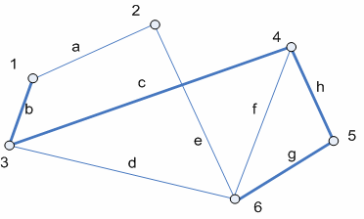
IV. Đường đi, chu trình
Đường đi độ dài n từ đỉnh u đến đỉnh v trên đồ thị vô hướng G=(V,E) là dãy(theo đỉnh): x₀, x₁, …, x_{n-1}, x_{n.} Trong đó:
+ u= x₀
+ v= x_{n}
+ (x_{i}, x_{i+1}) ∈ E
Hay theo cạnh: (x₀, x₁), (x₁, x₂), …, (x_{n-1}, x_{n}).
Khi đó: u gọi là đỉnh đầu, v gọi là đỉnh cuối của đường đi.
Theo đỉnh: (1, 3, 4, 5, 6)
Theo cạnh: (b, c, h, g)
Chương 1 – Các khái niệm cơ bản
Lý thuyết đồ thị

Slide 34
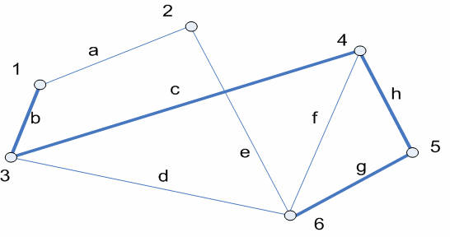
IV. Đường đi, chu trình
Đường đi có đỉnh đầu và đỉnh cuối trùng nhau gọi là chu trình.
Đường đi (hay chu trình) được gọi là đơn nếu nó không đi qua một cạnh nào quá một lần.
Chu trình đơn: (1, 2, 6, 3, 1)
Chu trình không phải chu trình đơn: (2, 6, 4, 3, 6, 2)
Chương 1 – Các khái niệm cơ bản
Lý thuyết đồ thị

Slide 35
IV. Đường đi, chu trình
Đường đi và chu trình trong đồ thị có hướng
Đường đi độ dài n (n∈N⁺) từ đỉnh u đến đỉnh v trên đồ thị có hướng
G=(V,E) là dãy:
x₀ , x₁, ..., x_{n-1}, x_{n} .
Trong đó u= x₀ , v= x_{n} , (x_{i} , x_{i+1}) ∈ E
Hay theo các cung: (x₀ , x₁ ), (x₁, x₂ ), ..., (x_{n-1}, x_{n} ).
a
2
c
4
1
g
(1, 2, 6, 4, 3)
(a, c, f, d)
(1, 3, 4, 5, 6)
b 3
f
d
5
h
e
30
6
Chương 1 – Các khái niệm cơ bản
Lý thuyết đồ thị

Slide 36
Nội dung
I.
II. III.
IV.
V.
VI.
Định nghĩa đồ thị
Các loại đồ thị
Các thuật ngữ cơ bản trong đồ thị
Đường đi, chu trình
Đồ thị liên thông
Một số dạng đồ thị đặc biệt
Chương 1 – Các khái niệm cơ bản
Lý thuyết đồ thị

Slide 37
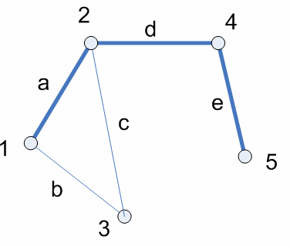
V.Đồ thị liên thông
Đồ thị vô hướng G=(V,E) được gọi là liên thông nếu luôn tìm được đường đi giữa 2 đỉnh bất kỳ của nó.
Đường đi: 1, 3, 2, 4, 5
Chương 1 – Các khái niệm cơ bản

Slide 38
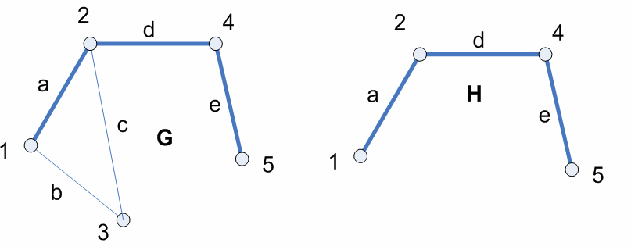
V.Đồ thị liên thông
Đồ thị H=(W,F) được gọi là đồ thị con của đồ thị G=(V,E) nếu : W ⊆ V và F ⊆ E
V={1, 2, 3, 4, 5}
E={a, b, c, d, e}
W={1, 2, 4, 5}
F={a, d, e}
Chương 1 – Các khái niệm cơ bản

Slide 39
VI. Một số dạng đồ thị đặc biệt
Bài tập
1. Đồ thị K₃ có bao nhiêu đồ thị con có ít nhất một đỉnh ?
Chương 1 – Các khái niệm cơ bản
34
Lý thuyết đồ thị

Slide 40
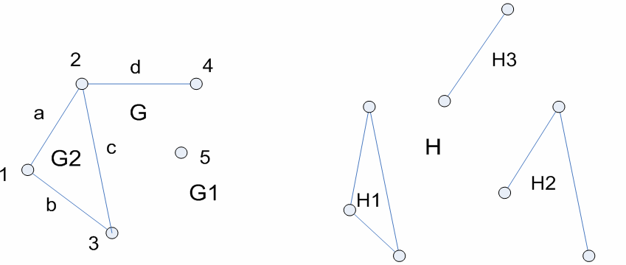
V.Đồ thị liên thông
Một đồ thị không liên thông sẽ được phân rã thành các thành phần liên thông, và mỗi thành phần liên thông này là một đồ thị con của đồ thị ban đầu.
Chương 1 – Các khái niệm cơ bản

Slide 41

V.Đồ thị liên thông
Đỉnh v được gọi là đỉnh rẽ nhánh nếu việc loại bỏ v cùng các cạnh liên thuộc với nó sẽ làm tăng số thành phần liên thông của đồ thị
Cạnh e được gọi là cầu nếu việc loại bỏ nó sẽ làm tăng số thành phần liên thông của đồ thị
2
Các đỉnh rẽ nhánh? Các cạnh là cầu ?
1
G
5
3
4
Chương 1 – Các khái niệm cơ bản

Slide 42
V.Đồ thị liên thông
Đồ thị có hướng G=(V,E) được gọi là liên thông mạnh nếu luôn tìm được đường đi từ 1 đỉnh bất kỳ đến một đỉnh bất kỳ khác của nó.
Đồ thị có hướng G=(V,E) được gọi là liên thông yếu nếu đồ thị vô hướng tương ứng với nó là đồ thị vô hướng liên thông.
1
1
2
G
2
5
H
5
3
3
4
4
Chương 1 – Các khái niệm cơ bản

Slide 43
V.Đồ thị liên thông
Bài tập
1. Trong 1 đồ thị G có chứa đúng 2 đỉnh bậc lẻ (các đỉnh còn lại nếu có đều bậc chẵn). CM có 1 đường đi nối 2 đỉnh bậc lẻ đó với nhau.
Chương 1 – Các khái niệm cơ bản

Slide 44
Nội dung
I.
II. III.
IV.
V.
VI.
Định nghĩa đồ thị
Các loại đồ thị
Các thuật ngữ cơ bản trong đồ thị
Đường đi, chu trình
Đồ thị liên thông
Một số dạng đồ thị đặc biệt
Chương 1 – Các khái niệm cơ bản
Lý thuyết đồ thị

Slide 45
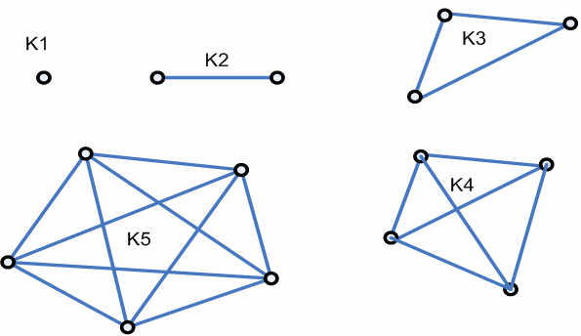
VI. Một số dạng đồ thị đặc biệt
Đồ thị đầy đủ: Một đồ thị đơn vô hướng n đỉnh được gọi là đồ thị đầy đủ nếu hai đỉnh bất kỳ đều được nối với nhau bằng 1 cạnh.
Ký hiệu: K_{n}
Số cạnh của
Đồ thị đầy đủ ?
Chương 1 – Các khái niệm cơ bản
Lý thuyết đồ thị

Slide 46
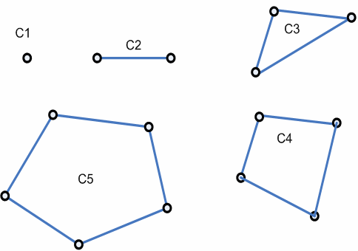
VI. Một số dạng đồ thị đặc biệt
Đồ thị vòng: Một đồ thị đơn vô hướng n đỉnh được gọi là đồ thị vòng nếu nó có duy nhất một chu trình đơn đi qua tất cả các đỉnh.
Ký hiệu: C_{n}
Số cạnh, số đỉnh của
Đồ thị vòng ?
Chương 1 – Các khái niệm cơ bản
Lý thuyết đồ thị

Slide 47
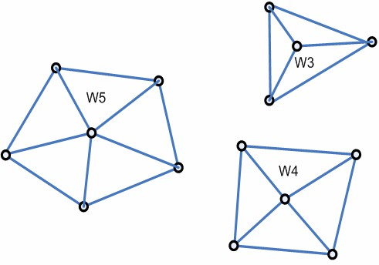
VI. Một số dạng đồ thị đặc biệt
Đồ thị bánh xe với n ≥ 3 đỉnh là đồ thị thu được từ đồ thị C_{n} bằng cách bổ xung thêm một đỉnh mới nối với tất cả các đỉnh của C_{n}.
Ký hiệu: W_{n}
Số cạnh, số đỉnh của
Đồ thị bánh xe ?
Chương 1 – Các khái niệm cơ bản
Lý thuyết đồ thị

Slide 48
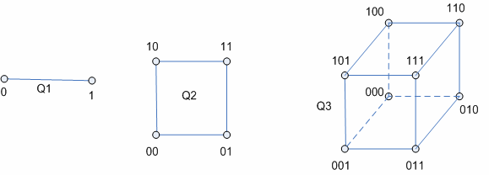
VI. Một số dạng đồ thị đặc biệt
Đồ thị siêu khối
Đồ thị siêu khối k=2^{n} đỉnh là đồ thị có các đỉnh được đánh số bằng các chuỗi nhị phân độ dài n.
Ký hiệu: Q_{n}
Hai đỉnh kề nhau nếu 2 chuỗi nhị phân tương ứng chỉ khác nhau 1 bit.
Số cạnh của
đồ thị siêu khối là: n.2^{n - 1}
Chương 1 – Các khái niệm cơ bản
Lý thuyết đồ thị

Slide 49
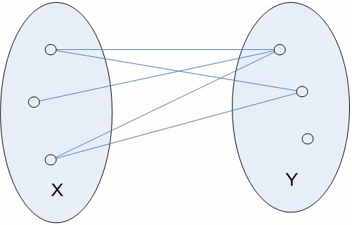
VI. Một số dạng đồ thị đặc biệt
Đồ thị hai phía
Đơn đồ thị G=(V, E) gọi là đồ thị hai phía nếu:
- V = X ∪ Y, X ≠ ∅, Y ≠ ∅, X ∩ Y = ∅
- Mỗi cạnh của G sẽ có một đỉnh thuộc X và một
đỉnh thuộc Y.
Chương 1 – Các khái niệm cơ bản
Lý thuyết đồ thị

Slide 50
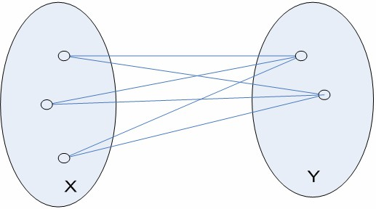
VI. Một số dạng đồ thị đặc biệt
Đồ thị hai phía đầy đủ
Đơn đồ thị G = (X ∪ Y, E ) được gọi là đồ thị hai phía đầy đủ nếu: Mỗi đỉnh thuộc X sẽ được nối với mỗi đỉnh thuộc Y. Nếu
|X| = m và |Y| = n thì ta sẽ ký hiệu là: K_{m, n}
Số cạnh của Đồ thị hai phía đầy đủ ?
Chương 1 – Các khái niệm cơ bản
Lý thuyết đồ thị

Slide 51
VI. Một số dạng đồ thị đặc biệt
Định lý:
Đơn đồ thị G = (V, E) là đồ thị hai phía khi và chỉ khi nó không chứa chu trình độ dài lẻ.
Chứng minh:
∀ Đồ thị hai phía
⇒ Không chứa chu trình độ dài lẻ
∀ Đồ thị, không chứa chu trình độ dài lẻ
⇒ hai phía
Chương 1 – Các khái niệm cơ bản
Lý thuyết đồ thị

Slide 52
VI. Một số dạng đồ thị đặc biệt
Thuật toán kiểm tra đồ thị hai phía
Chọn v là đỉnh bất kỳ. Đặt X = {v}
Y = { u | u kề với v, ∀ v ∈ X}
Nếu X ∩ Y ≠ ∅ ⇒ G không là đồ thị hai phía
Ngược lại, đặt X := Y Quay trở lại 2.
Nếu tất cả các đỉnh được xét hết mà không xảy ra 3. thì G là đồ thị hai phía. Ngược lại G không là đồ thị hai phía.
Chương 1 – Các khái niệm cơ bản
Lý thuyết đồ thị

Slide 53
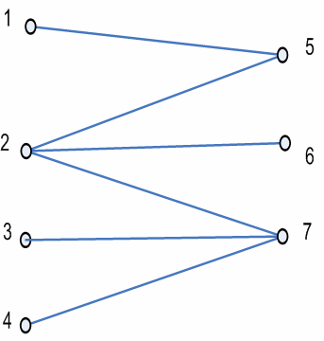
VI. Một số dạng đồ thị đặc biệt
Ví dụ:
X= {1}
Y= {5}, X ∩ Y = ∅, ⇒ X:=Y Y= {1, 2}, X ∩ Y = ∅, ⇒ X:=Y
Y= {5, 6, 7}, X ∩ Y = ∅, ⇒ X:=Y
Y = {1, 2, 3, 4} DỪNG
Khi đó đồ thị là hai phía: X={1, 2, 3, 4}
Y={5, 6, 7}
Chương 1 – Các khái niệm cơ bản
Lý thuyết đồ thị

Slide 54
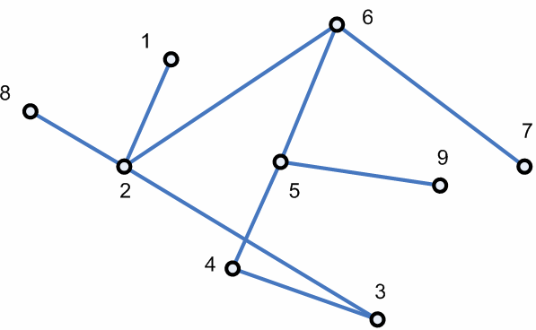
VI. Một số dạng đồ thị đặc biệt
Bài tập:
Kiểm tra đồ thị sau có phải là đồ thị hai phía hay không?
Chương 1 – Các khái niệm cơ bản
Lý thuyết đồ thị

Slide 55
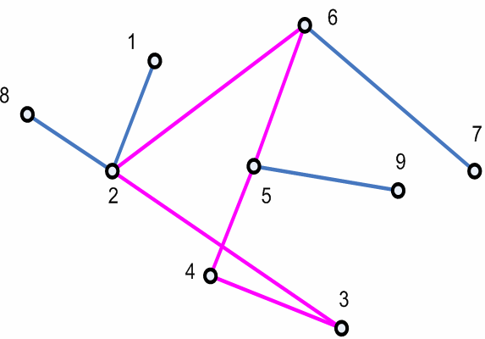
VI. Một số dạng đồ thị đặc biệt
Bài tập:
Không phải là đồ thị hai phía
Chu trình
độ dài lẻ
Chương 1 – Các khái niệm cơ bản
Lý thuyết đồ thị

Slide 56
VI. Một số dạng đồ thị đặc biệt
Đồ thị phẳng
Đồ thị được gọi là đồ thị phẳng nếu ta có thể vẽ nó trên một mặt phẳng mà các cạnh không giao nhau.
Chương 1 – Các khái niệm cơ bản
Lý thuyết đồ thị

Slide 57
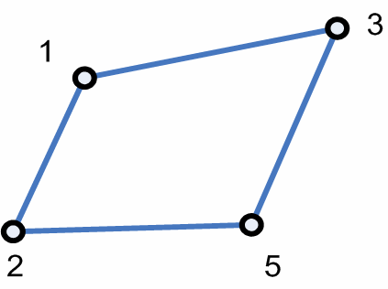
VI. Một số dạng đồ thị đặc biệt
Định lý Euler
Giả sử G = (V, E) là đồ thị phẳng, liên thông với e cạnh và v
đỉnh. Gọi f là số mặt của đồ thị. Khi đó: f = e – v + 2.
Số cạnh: e = 4 Số đỉnh: v = 4
Số mặt: f = 4 – 4 + 2 = 2
Chương 1 – Các khái niệm cơ bản
Lý thuyết đồ thị

Slide 58

VI. Một số dạng đồ thị đặc biệt
Định lý Euler
Chứng minh: Bằng PP Quy nạp
Gọi f_{n}, e_{n}, v_{n} lần lượt là số mặt, số cạnh, số đỉnh của đồ thị phẳng G_{n} do biểu diễn phẳng của đồ thị G với n cạnh sinh ra
+ Trường hợp: e₁=1, v₁=2 thì f₁ = 1 – 2 + 2 = 1
+ Giả sử đồ thị G_{n} (n cạnh) thỏa đẳng thức: f_{n} = e_{n} – v_{n} + 2.
Thêm vào đồ thị G_{n} một cạnh (a_{n+1}, b_{n+1}) để được đồ thị G_{n+1}. Ta phải chứng minh: f_{n+1}=e_{n+1} – v_{n+1} + 2
Xảy ra hai trường hợp
Chương 1 – Các khái niệm cơ bản
Lý thuyết đồ thị

Slide 59
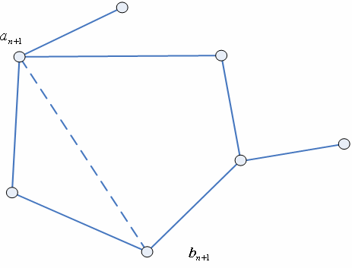
VI. Một số dạng đồ thị đặc biệt
Định lý Euler (Chứng minh)
+ Cả 2 đỉnh a_{n+1}, b_{n+1} thuộc G_{n:} f_{n+1}= f_{n} +1
e_{n+1}=e_{n}+ 1
^{v}n+1^{=v}n
==> f_{n+1} = e_{n+1} – v_{n+1} + 2 f_{n} + 1 = e_{n} + 1 – v_{n} + 2
f_{n} = e_{n} – v_{n} + 2
Chương 1 – Các khái niệm cơ bản
Lý thuyết đồ thị

Slide 60
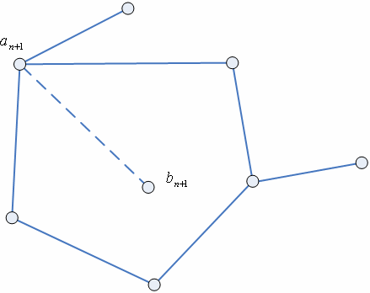
VI. Một số dạng đồ thị đặc biệt
Định lý Euler (Chứng minh)
+ Cả 2 đỉnh a_{n+1}, b_{n+1} thuộc
^{G}n:
^{f}n+1^{= f}n e_{n+1}=e_{n}+ 1
v_{n+1}=v_{n} + 1
^{➔ f}n+1 ^{= e}n+1 ^{– v}n+1 ⁺ ²
f_{n} = e_{n} + 1 – v_{n} + 1 + 2
f_{n} = e_{n} – v_{n} + 2
➔ ĐPCM
Chương 1 – Các khái niệm cơ bản
Lý thuyết đồ thị

Slide 61
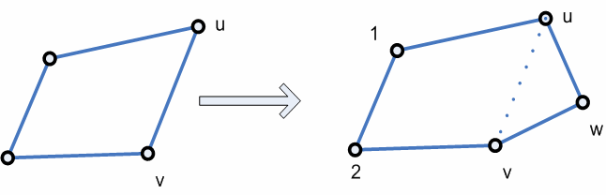
VI. Một số dạng đồ thị đặc biệt
Định lý Kuratowski
Phép chia cạnh (u, v) là việc ta bỏ đi cạnh (u, v) và thêm vào một đỉnh mới w cùng với hai cạnh (u, w), (w, v).
Định nghĩa đồng cấu
Hai đồ thị được gọi là đồng cấu nếu chúng có thể thu được từ cùng một đồ thị nào đó nhờ các phép chia cạnh.
Chương 1 – Các khái niệm cơ bản
Lý thuyết đồ thị

Slide 62
VI. Một số dạng đồ thị đặc biệt
Định lý Kuratovski
Điều kiện cần và đủ để một đồ thị là phẳng là đồ thị này không chứa bất kỳ một đồ thị con nào đồng cấu với K_{3,3} và K₅
Chương 1 – Các khái niệm cơ bản
Lý thuyết đồ thị

Slide 63
VI. Một số dạng đồ thị đặc biệt
Các dạng đồ thị đặc biệt
Đồ thị đầy đủ (K_{n})
Đồ thị vòng (C_{n})
Đồ thị bánh xe (W_{n})
Đồ thị siêu khối (Q_{n})
Đồ thị hai phía
Đồ thị hai phía đầy đủ (K_{m,n})
Đồ thị phẳng
Chương 1 – Các khái niệm cơ bản
Lý thuyết đồ thị

Slide 64
VI. Một số dạng đồ thị đặc biệt
Bài tập
Số cạnh của đồ thị K₈ ?
Số cạnh của đồ thị C₂₀₀₇ ?
Số cạnh của đồ thị W₁₀₀ ?
Cho đồ thị G phẳng, liên thông có 20 đỉnh, bậc của mỗi đỉnh bằng 3. Đồ thị biểu diễn phẳng của G có bao nhiêu mặt?
Cho đồ thị phân đôi p đỉnh và q cạnh. CM: q ≤ p²/4. Dấu = xảy ra khi nào?
Cho đồ thị G có n đỉnh, m cạnh với m ≥ n. Chứng minh G có một chu trình.
Có bao nhiêu đồ thị đơn gồm 5 đỉnh và có 4 hoặc 6 cạnh ?
Chương 1 – Các khái niệm cơ bản
Lý thuyết đồ thị

